Slide 1


Cô , TRÒ LỚP 6.3
NHIỆT LIỆT CHÀO MỪNG QUÝ THẦY, CÔ GIÁO
VỀ DỰ GIỜ TIẾT HỌC HÔM NAY
Mương Mán, 11/3/2022

Slide 2




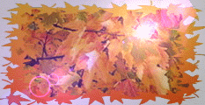
Kể tên các điểm có
trong hình bên:
Câu 1
M, H.
a
a, b, c.
b
a, b, c, M, H.
c

Slide 3
Có bao nhiêu đường thẳng đi qua hai điểm phân biệt cho trước?
Câu 2
a
0
1
b
2
c

Slide 4


Cho hình vẽ bên:
Khẳng định nào SAI?
Câu 3
A $∈$ d.
a
. E $∈$ d.
b
Ba điểm A, B, C cùng thuộc đường thẳng d.
.
c

Slide 5

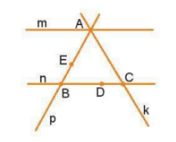
Ở hình vẽ bên,
những điểm nào
thuộc đường
thẳng p?
Câu 4
- A, E, C.
a
B, D, C.
b
c
A, B, E.

Slide 6
Kể tên các điểm có
trong hình bên:
Câu 1
M, H.
a
a, b, c.
b
a, b, c, M, H.
c

Slide 7
Có bao nhiêu đường thẳng đi qua hai điểm phân biệt cho trước?
Câu 2
a
0
1
b
2
c

Slide 8


Cho hình vẽ bên:
Khẳng định nào SAI?
Câu 3
A $∈$ d.
a
. E $∈$ d.
b
Ba điểm A, B, C cùng thuộc đường thẳng d.
c

Slide 9
Ở hình vẽ bên,
những điểm nào
thuộc đường
thẳng p?
Câu 4
- A, E, C.
a
B, D, C.
b
c
A, B, E.

Slide 10


Slide 11
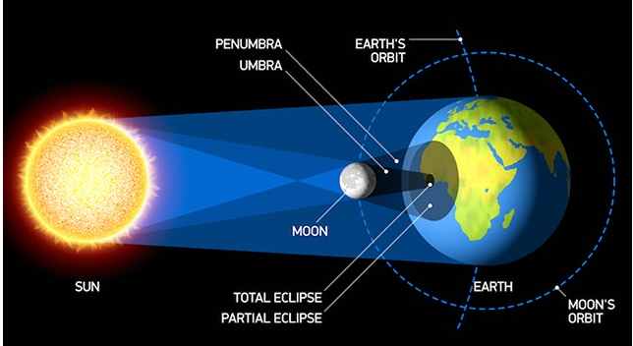

Slide 12

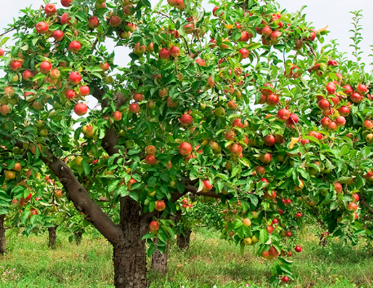
Hãy tìm cách trồng 5 cây táo thành 2 hàng, mỗi hàng có 3 cây.
Nếu mỗi cây được xem là một điểm, vẽ hình thể hiện cách trồng các cây đó.

Slide 13
A
B
C

Slide 14


-Ba điểm phân biệt A,B,C .......................... được gọi là ba điểm thẳng hàng.
-Ba điểm D, E, F ................................................. được gọi là ba điểm không thẳng hàng.
cùng thuộc một đường thẳng
không cùng thuộc bất kì một đường thẳng nào

Slide 15
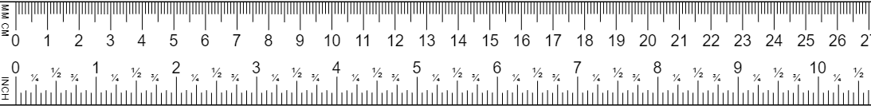

Slide 17

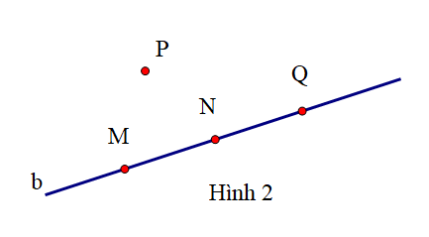
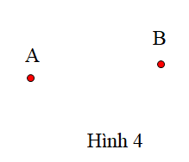
a) Trên Hình 2, hãy chỉ ra ba điểm thẳng hàng và ba điểm không thẳng hàng.
b) Dùng thước thẳng để kiểm tra xem ba điểm nào trên Hình 3 là thẳng hàng.
c) Vẽ vào vở hai điểm A, B như Hình 4. Em vẽ thêm hai điểm C và D sao cho ba điểm A, B, C thẳng hàng và ba điểm A, B, D cũng thẳng hàng. Hãy vẽ ba vị trí khác nhau của điểm C.

Slide 18
a)Trên Hình 2, ba điểm thẳng
hàng là: M, N, Q; ba điểm
không thẳng hàng là M, N, P; M, Q, P; N, Q, P.
b)Trên Hình 3, ba điểm thẳng hàng là M, P, R; P, S, Q.
c) Vẽ hình như sau:

Slide 20
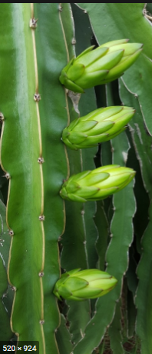
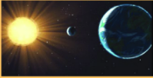
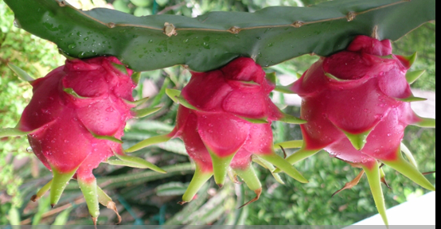

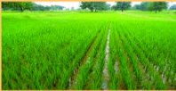
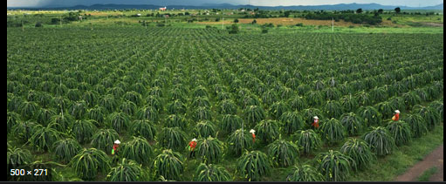
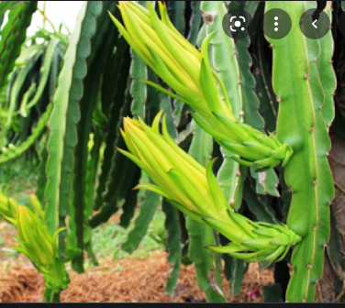
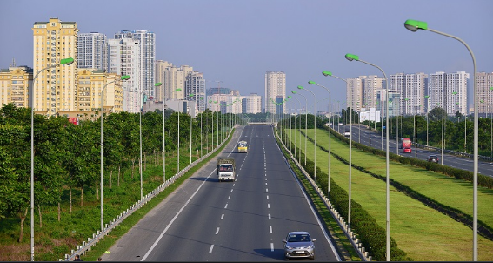

Slide 21

Hướng dẫn về nhà:
-Học khái niệm ba điểm thẳng hàng, ba điểm không thẳng hàng
-Làm các bài: 1,2/76sgk; 5,6,7/89sbt

